Slide 1
特別区制度（いわゆる「大阪都構想」）の意義・効果
大阪の成長、安全・安心 【広域機能の一元化編】
副首都推進局

Slide 3
■「府市連携不足の大阪」 から「府市一体の大阪」へ
そして特別区制度（いわゆる「大阪都構想」）へ
特別区制度（いわゆる
「大阪都構想」）の実現
過去の大阪（府市連携が不十分）
2000年代以前～2010年
連携により一体となった大阪
2011～2019年
✔ バブル崩壊後もそれぞれが大型開発
「負の遺産」の処理におわれる
✔ 「府市合わせ」と言われるような連携不足
大阪の統一的な「府市戦略」を描けず
⇒ 府市としての一体性、スピード感を確保できず
□それぞれが、それぞれの考え方で計画策定
□国際イベント（2008年オリンピック）を誘致できず
□広域的な高速道路・鉄道の整備が進まず
✔ 府市統合本部の設置
✔ 府域トータルでの戦略策定
⇒ 府市一体での取組みを推進
□「大阪の成長戦略」等の策定
□G20大阪サミットの開催、
大阪・関西万博の誘致成功
□広域的な高速道路・鉄道の事業化、
IR推進
大阪府市統合本部の設置
新型コロナウイルス感染症の発生・感染拡大
新型コロナウイルス感染症からの大阪経済の再生・成長
危機管理の司令塔の確立
✔ 大阪経済の長期低迷
✔ 府市財政も悪化
✔ 大阪経済は上向き
✔ 府市財政も改善
◆経済・財政の回復を受けて、府市による新たな投資（成長・くらし）
⇒「成長」と「くらし」の循環サイクルが回り始める
◆こうした中、新型コロナウイルス感染症という危機
◆これまで築いてきた「府市連携」を制度としての「特別区制度（いわゆる「大阪都構想」）」として
確立する必要

Slide 4
■「過去の大阪（2000～2010年）」 と 「府市一体の大阪（2011～2019年）」の比較
2000～2010
2011～2019
（１）戦略
◇大阪府・大阪市が、それぞれの考えで計画等を策定・実行（そ
れぞれの計画で連携が取れず）
◇府市協議が必要な場合は、必要に応じて府市首脳懇談会等を
開催するが、実績は11年間で11回開催
【総合計画】
（府）大阪の再生・元気倍増プラン（市）大阪市総合計画
【観光施策】
（府）大阪府都市魅力創造戦略 （市）大阪市観光振興
戦略
（２）広域インフラ
◇広域的な高速道路・鉄道の整備は、府市間協議が調わず、関
係者間の協議に時間を要し、事業着手できず
【高速道路】
・大阪都市再生環状道路に位置付く「淀川左岸線延伸部」が
調整未了
【鉄道】
・拠点ネットワークとなる「なにわ筋線（うめきた（大阪）～JR難
波・南海本線新今宮）」が調整未了
（１）戦略
◇広域的な政策については、府市一体の戦略を策定・実行（市
域内外を見た「府域全体の成長」の観点で策定し、全体最適
化）
◇府市の連携を緊密にするため、「府市統合本部」 「副首都推
進本部」を常設し、９年間で47回開催
【府市一体の戦略・計画】
「成長戦略」「都市魅力創造戦略」「グランドデザイン大阪」「副
首都ビジョン」 等
【府市一体の取組み】
大阪観光局の発足、信用保証協会の統合、大阪産業局の発
足等
（２）広域インフラ
◇府市統合本部でトップ会談を行い、財源負担等の調整を実施。
関係者間の協議が調い、事業化へ。府域全体の視点から優先
度を見て整備に着手
【高速道路】
・淀川左岸線延伸部の事業化
【鉄道】
・なにわ筋線の事業化

Slide 5
2000～2010
2011～2019
（３）まちづくり
◇市内のまちづくりは大阪市に権限。
◇市内のまちづくりは大阪市が中心となって実施。市域外のまちづ
くりは大阪府が中心となって実施。
【大阪城東部（森之宮）地区】
・ごみ焼却場の建替えにあたっては、ごみ焼却場の分散配置、処
理能力の確保等の環境の観点で検討
（４）国際会議、イベント等の誘致
◇国際イベント等の招致を行うも、誘致できず
【オリンピック】
・大阪市が2008年オリンピックに立候補するも、誘致できず
（５）危機管理・防災対策
◇府市それぞれの権限に基づく対応で危機管理・防災対策を実施
【地震津波対策】
・大阪湾岸地域における防潮堤耐震対策は、府市共通の整備
目標なく実施
【感染症対策】
・新型インフルエンザ流行時、当初、学校の一斉休校要請にか
かる考え方に相違。調整がつかないまま、初動対応に相違
(府は全校に休校要請必要、市は市域の学校には休校要請不要と判断)
（３）まちづくり
◇市内を大阪都心部の拠点として捉え、府市一体で大阪全体の
成長の観点から、まちづくりを推進
【グランドデザイン大阪を策定し、府市一体でまちづくりを推進】
「新大阪・大阪エリア」 「大阪城・周辺エリア」 「御堂筋・周辺エリア」 「なん
ば・天王寺・あべのエリア」 「夢洲・咲洲エリア」「中之島・周辺エリア」
→（例）大阪城東部（森之宮）地区は、もと森之宮工場跡地
や旧府立成人病センター跡地等に、新大学の立地や
スマートシティの実証等都市魅力を推進
（４）国際会議、イベント等の誘致
◇府市が一体となり取り組んだ結果、国内外の競争を勝ち抜き、
ビッグイベントの招致に成功し、都市格も向上
【Ｇ20サミット】
・日本初となるG20サミットを開催
【2025年日本万国博覧会（大阪・関西万博）】
・国、府市が一体となって誘致活動を行った結果、開催国が日本
に決定
（５）危機管理・防災対策
◇府市一体で危機管理・防災対策を推進。府域全体の安全・安
心の確保の視点から対応を実施
【地震津波対策】
・東日本大震災を契機に、府市共通の整備目標のもと防潮堤の
液状化対策を実施(2023年度完了予定)
【感染症対策】
・新型インフル特措法（2012）により法律上知事権限が強化
・新型コロナ流行当初から市と情報共有を密接に図りながら府が
府域全域を見渡した防止策を迅速かつ的確に推進（現在進行中）

Slide 6
経済財政指標
経済財政指標
◇大阪経済は長期低迷
景気動向指数 景気動向は横ばい
開業数 7,000件台～9,000件台で推移
オフィス空室率 ４％台～11％台で推移
来阪外国人数 145万人～235万人で推移
市内商業地価平均 63万円/㎡～102万円/㎡で推移
◇府市財政の悪化
府法人二税 2007年度をピークに減少
固定資産税 2000年度から減少傾向
財政調整基金 (大阪府)2007年度まで十分な積立て
なく低い水準
（※大阪市は2012年度から造成）
◇大阪経済は好転
景気動向指数 2010年から19年にかけて＋27.2ポイ
ントと全国を大幅に上回る伸び
開業数 2016年に11,000件台に拡大
オフィス空室率 2019年に1％台に低下
来阪外国人数 2019年に1,231万人まで増加
市内商業地価平均 2020年に190万円/㎡台に上昇
◇府市財政の改善
府法人二税 2010年度から18年度にかけて1,790
億円増（1.7倍）
固定資産税 2012年度から増加傾向。
2010年度から2018年度にかけて44
億円増
財政調整基金 (大阪府)1,000億円を超え2018年
度まで増加傾向。
東京を除いて道府県一の積
立額
(大阪市)基金造成以降1,000億円
超の積立額。
政令市トップの積立額
※新型コロナウイルス感染症により経済に大きな打撃。
財政調整基金を取り崩し対応

Slide 8
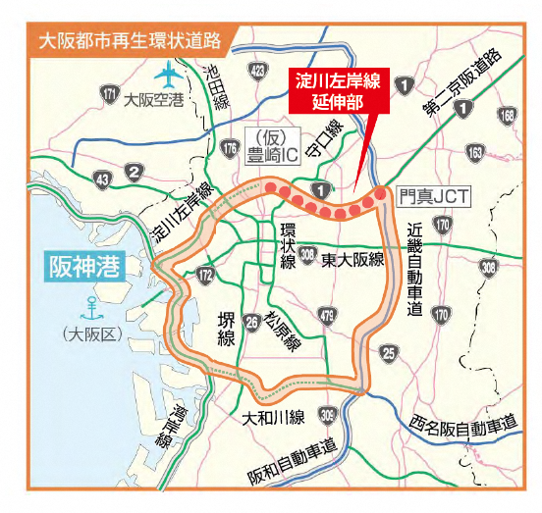
■一体性、スピード感を持った成長の取組み①（淀川左岸線延伸）
淀川左岸線の延伸について
事業化に至るまでの経緯
〇 政府の「都市再生プロジェクト」に位置付けられた延長約60㎞の「大阪都市再生環状道路」の一部を構成する自動車専用道路
2001 | 都市再生プロジェクトに淀川左岸線延伸部が位置づけ（第二次決定）
2004 | 大阪府、大阪市、国により「淀川左岸線延伸部有識者委員会」を設立
2006 | 淀川左岸線延伸部有識者委員会が「推奨すべき計画案のルート・構造の考え方」について提言
2012～ 2016 | 大阪府と大阪市から国に環境アセスメントへの協力を依頼 大阪府と大阪市が国と事業スキームを検討 都市計画決定 国直轄事業の導入提示、地方負担額を1,000億円圧縮
2017 | 事業化（地方負担は府市１：１）
検討段階
…
…
府市一体で計画推進
整備効果
大阪都市再生環状道路のミッシングリンクが解消され、都心部の通過交通の迂回が可能となり、渋滞の減少に貢献するとともに府域に様々な好影響
大阪の成長を支える
都市基盤
都心部の交通渋滞を緩和、沿道環境の改善
臨海部と内陸部の物流ネットワークが強化され、さらなる民間投資を誘発
広域的な観光拠点間の時間短縮、定時性確保による観光需要の拡大
※ 第二京阪（枚方学研IC）～湾岸舞洲ランプ 所要時間が22分短縮
（55分 → 33分）
特別区制度（いわゆる「大阪都構想」）実現後
広域インフラの整備に関しては、制度的に大阪府に一元化され、計画の策定から事業の推進までの一連の過程をより迅速・強力かつ効果的に実施

Slide 9
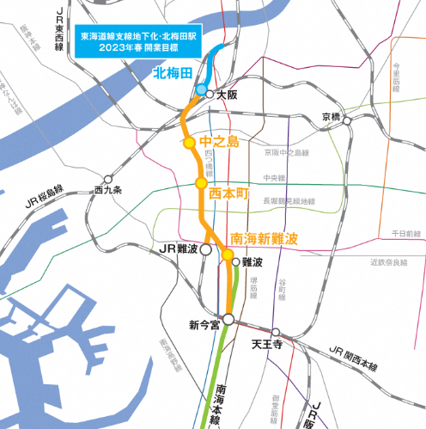
■一体性、スピード感を持った成長の取組み②（なにわ筋線）
なにわ筋線について
事業化に至るまでの経緯
〇 なにわ筋線は、うめきた（大阪）地下駅（2023年春開
業予定）とJR難波駅及び南海本線新今宮駅をつなぐ新
な鉄道路線
〇 国際競争力強化し、大阪・関西を活性化のために必要な
新たな鉄道路線
1989 | 運輸政策審議会が 「2005年までに整備することが適当な路線」と国へ答申
2004 | 近畿地方交通審議会が「京阪神圏において、中長期的に望まれる鉄道ネットワークを構成する新たな路線」と国へ答申
2009～2011 | 国による都市鉄道調査
2014～2017 | 府・市・鉄道事業者が早期事業化に向けて本格的に検討
2017 | 府・市・鉄道事業者が、なにわ筋線の早期事業化をめざすことで一致 府・市が財政負担を「１：１」にすること等を決定
2019 | なにわ筋線の整備が新規事業化
検討段階
…
至新大阪
…
至新大阪
うめきた（大阪）地下駅
…
府市一体で
計画推進
…
2031年春 開業目標
整備効果
◆関西空港へのアクセスが強化されるとともに、国土軸の新大阪や
大阪都心部と大阪南部地域等が直結
※中之島、西本町、
南海新難波の駅名は仮称
交差する既存鉄道（京阪中之島線、阪神なんば線、近鉄難波線等）との結節による鉄道ネットワークの強化
「うめきた」の拠点性向上や 「中之島」のまちづくり促進に寄与
関西圏の広域的な観光拠点間のアクセス性向上と時間短縮
大阪の成長を支える
都市基盤
至関西国際空港
大阪（梅田）から関空までのアクセス時間
（ＪＲ）64分➡44分 （南海）54分➡45分
至関西国際空港
【出典：関西高速鉄道株式会社ホームページ】
特別区制度（いわゆる「大阪都構想」）実現後
広域インフラの整備に関しては、制度的に大阪府に一元化され、計画の策定から事業の推進までの一連の過程をより迅速・強力かつ効果的に実施

Slide 10
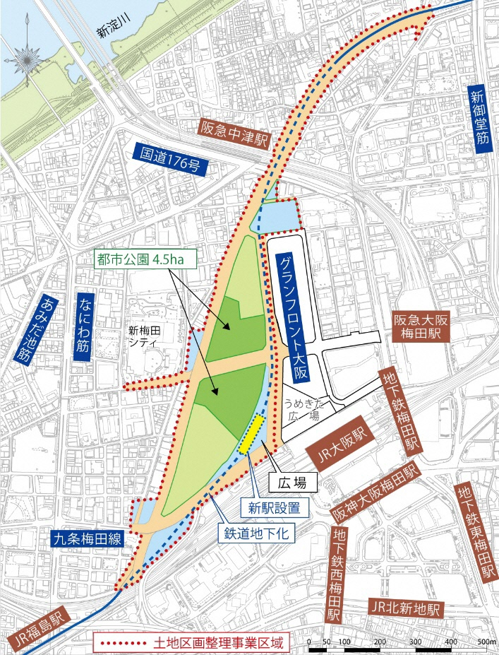
■大阪の顔となる府市一体のまちづくりの推進（うめきた2期）
うめきた2期のまちづくりについて
〇西日本最大のターミナルエリアのポテンシャルを活かし、大阪、関西の発展をけん引する新たな拠点として開発がスタート
〇２期区域は、「みどり」と「イノベーション」の融合拠点をまちづくりの目標とする
〇JR東海道線支線地下化事業及び新駅設置事業、土地区画整理事業、都市公園事業により都市基盤を整備
これまでのまちづくりの経過
2012 | 府市統合本部において、「グランドデザイン・大阪」を策定
2015 | ●府戦略本部会議において、府市共同の先行的広域事業として 位置付けるとともに、府の費用負担を明確化※ ※府市の費用負担割合：区画整理及び公園➡1:1 新駅設置➡1:1（2018年決定） ●うめきた2期まちづくりの方針決定 ●JR東海道線支線地下化・新駅設置・土地区画整理の事業開始
2017 | 地区計画、用途地域等の都市計画決定
2018 | 民間開発事業者決定
2019 | 都市公園の都市計画決定
2020 | 地区計画、都市再生特別地区の都市計画変更
（今後の予定）
2023 | JR東海道線支線地下化切換・新駅開業（予定）
2024 | 先行まちびらき（予定）
2027 | 基盤整備の全体完成（予定）
府市一体で事業推進
期待される事業効果
◆大阪の顔、関西のハブとなる『「みどり」と「イノベーション」の融合拠点』の形成
都市公園整備による防災機能の向上と
「みどり」を中心とした「大阪の顔」となる都市空間の実現
新産業創出、国際集客・交流、知的人材育成を図り、
「イノベーション」を創出
大阪の
持続的な
経済成長
提供：UR都市機構
特別区制度（いわゆる「大阪都構想」）実現後
大阪全体の発展を支えるまちづくりについては、制度的に府へ一元化し、計画の策定から事業の推進までの一連の過程をより迅速・強力かつ効果的に実施

Slide 11
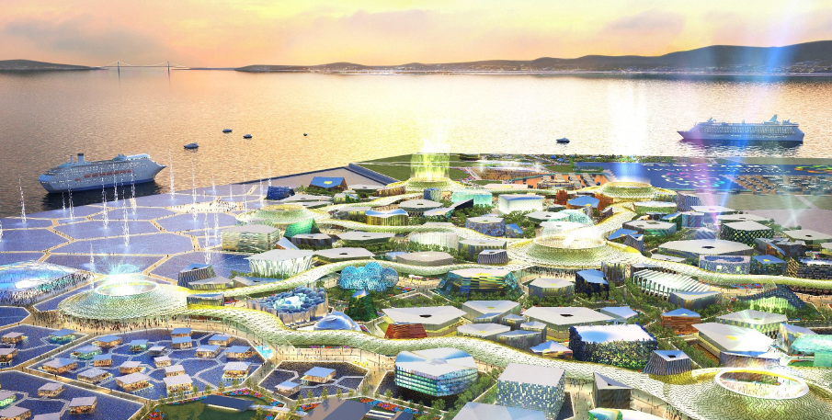
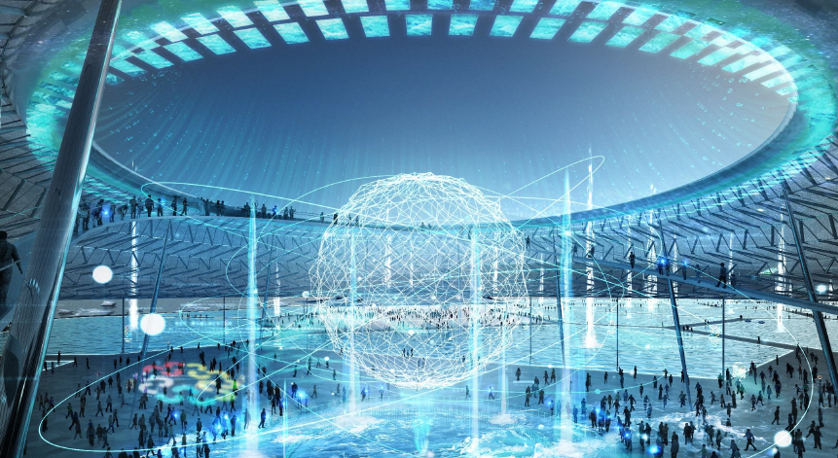
■府市一体で推進する成長戦略の取組み（大阪・関西万博）
2025年に大阪市臨海部の夢洲で開催が予定されている国際博覧会
「いのち輝く未来社会のデザイン」をテーマに、SDGs達成への貢献や、未来社会の実験場としてSociety5.0の実現をめざすこととしている
開催効果
大阪・関西万博について
《開催効果》
日本経済及び大阪・関西の地域経済の活性化やビジネス機会の拡大により、約2兆円の経済波及効果が見込まれる。
大阪・関西が世界に誇るライフサイエンス、バイオメディカルの集積が、万博のテーマに沿った新たなイノベーションを創出することでさらに発展する
悠久の歴史・文化を誇る大阪・関西が、異なる文化との交流を通じて、さらに豊かなものとなり、世界における圏域の認知度が向上する。 など
《開催決定に至るまでの経緯》
開催決定に至るまでの経緯
府市一体の取組みにより、可能性を探る構想段階から数年で万博開催決定を実現
2015.4 | 府が誘致の可能性を探る「国際博覧会 大阪誘致構想検討会」を設置
2016.6 | 府が、誘致に向けた基本的な構想をとりまとめるための「２０２５年万博基本構想検討会議」を設置。
2017.1 | 副首都推進本部において、夢洲での万博誘致・開催に向け、府市が共同で取り組むことを確認
2017.3 | 行政、経済界、各種団体等による「２０２５日本万国博覧会誘致委員会」を設立
2018.11 | 大阪・関西万博の開催が決定
提供：経済産業省
府市連携による効果
2025年 大阪・関西万博開催
府市一体で万博を実現。アフターコロナの先にある大阪・関西万博を見据え、大阪の持続的成長に向け
取り組んでいく

Slide 12
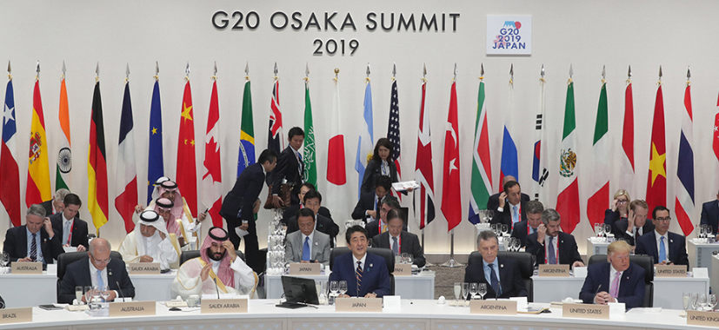
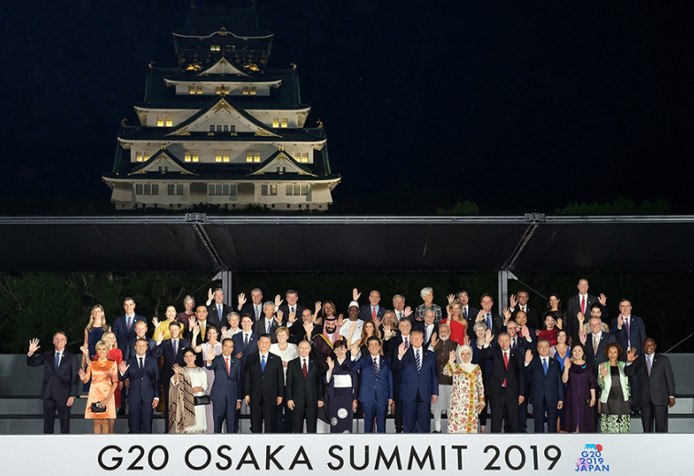
■府市一体で大阪の魅力発信（G２０大阪サミット）
〇 2019年6月に、日本では初めての開催となった国際会議
〇 日本やアメリカ、イギリスなど19ケ国に加え、欧州連合の首脳など、主要国のリーダーが一堂に参加し、世界のGDPの8割以上を占める「国際経済協調の第一のフォーラム」として、世界の経済成長の牽引と格差への対処、環境・地球規模課題への貢献など、幅広い分野について議論が行われた。
《開催効果》
G20大阪サミットについて
開催効果
◆ サミットでは、強固な世界経済の構築や女性のエンパワーメント、気候変動への対応などを取りまとめた「G20大阪首脳宣言」が採択され、またその中で、 2050年までに海洋プラスチックごみによる追加的な汚染をゼロにまで削減することをめざす「大阪ブルー・オーシャン・ビジョン」が共有された。
◆ 国内で開催された史上最大規模の首脳会議において、開催地「大阪」の名が世界に向けて発信されることとなった。
◆ なお、民間シンクタンクの発表では、G20大阪サミットの大阪・関西への経済波及効果は365億円と試算されている。
開催決定に至るまでの経緯
府市一体で誘致に取り組み
日本初となるサミット開催を実現
2017.9 | 国が誘致希望調査を実施
2017.11 | 副首都推進本部会議において、府・市共同で、 Ｇ20サミット首脳会議の誘致に向け、 国に応募することを確認
2018.2 | Ｇ20サミット首脳会議の大阪開催が決定
出典：外務省ホームページ
2019年6月 G20大阪サミット開催
府市連携による効果
人類共通の課題解決を通じて世界への貢献をめざす万博の理念にも通じる大きな意義
大阪・関⻄の強みや魅⼒を世界に向けて発信する絶好の機会となった

Slide 13
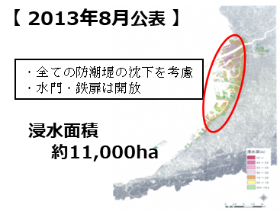
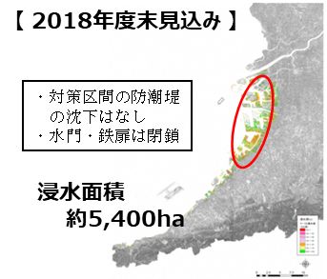
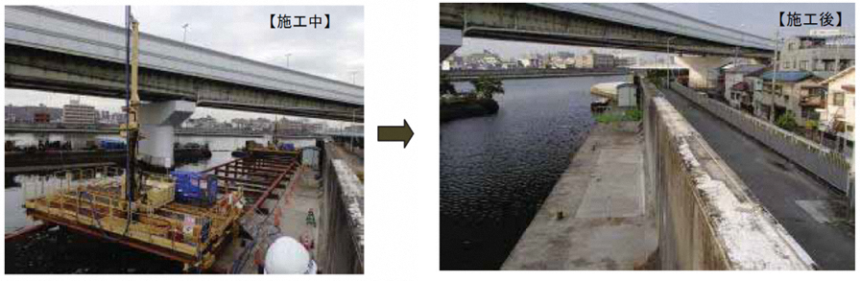
■大阪全体の安全安心の確保（防潮堤耐震化・液状化対策）
防潮堤の耐震・液状化対策
〇大阪府域において、南海トラフ巨大地震（30年以内に発生する確率が70～80％）による甚大な津波浸水被害が想定されている
●地震によって生じる液状化による河川・港湾防潮堤の沈下対策（耐震化・液状化対策）が急務。
●港湾及び河川管理者（府市）が計画段階から連携し取り組んでいくことが必要
〇府市が連携して、防潮堤の液状化対策工などの耐震化・液状化対策を当初計画を前倒しして実施（2014年から10年計画）
経過
防潮堤対策の推移（府市）
2013 府市共同で独自の津波浸水想定を公表し、対策計画を策定
2014 防潮堤の液状化対策重点化 （国へも積極的に事業推進要望）
2016 最優先箇所の防潮堤液状化対策完了
2024 全箇所の対策完了（予定）※2023年度末
府市連携
による事業推進
（2019年度末時点）
※
減災効果
南海トラフ巨大地震の津波により想定される浸水面積の減少
防潮堤液状化対策工事
（2014は先行取組）
ほぼ半減
※2013年度と2018年度シュミレーション結果の比較
府市連携による効果
◆府市が連携し、インフラの防災対策を強化したことにより、減災効果が大幅に改善
特別区制度（いわゆる「大阪都構想」）実現後
従来、大阪市域においては、大阪港ならびに、道頓堀川など一級河川7河川の整備・改修は市が行ってきたが、港湾整備や一級河川の整備・改修（治水）の大部分を府が担うことにより、大阪全体の安全安心を見据えた防災対策をより迅速・強力かつ効果的に実施

Slide 14
■府市が連携して取組む危機管理（新型コロナウイルス感染症対策）
新型コロナウイルス感染症対策における府市の連携について
大阪府は、感染者が多く発生した大阪市との連携を密にし、効率的な検査体制の構築や病床の確保に注力
連携の主な取り組み
〇 PCR検査にかかる連携及び実施体制の確保
・「大阪健康安全基盤研究所」(2017.4統合)での府市の
垣根を超えた対応による迅速な検査の実施
（森ノ宮・天王寺の両センターにおいて一体的に対応）
・市内にドライブスルー検査場を設置(4月30日～）し、増加
する検査に適切に対応
（府・府医師会・府看護協会の協力のもと市が設置）
〇大阪の総力を結集した予防ワクチン等の実用化
・予防ワクチン等の実用化に向けて関係者が協定を結び、
連携して対応
大阪市
大阪府
予防ワクチン
治療薬等の
研究開発・治験
大阪市民
病院機構
大阪府立
病院機構
連携協定
実用化目指す
〇 市民病院を活用した病床の確保
・ 市が十三市民病院をコロナ専用の病院とする方向を明示し、
府が受入専用医療機関としての整備・運営を支援。
公立大学法人大阪
大阪大学
特別区制度（いわゆる「大阪都構想」）実現後
感染症対策の広域機能を担う府が、地方衛生研究所（検査機能）や病院機構を一元的に所管することにより、
感染状況に応じた検査・医療提供体制の確保等の対策をより迅速かつ効果的に実施

Slide 15
■府が司令塔となって講じる新型コロナウイルス感染症対策の取組み
新型コロナウイルス感染症対策における府の広域機能について
「府民の命を守る」感染症対策を迅速かつ適切に実施
2020年1月に府に対策本部を設置、府が司令塔として広域機能を発揮し、指定都市・中核市と連携しながら、国に先んじた緊急対策を迅速に実施
府が広域機能を発揮し、患者情報や検査情報を一元化することで、スピーディーな情報発信や的確な対策を実施、近隣府県、全国を先導（※）
府内全域を見渡した検査・医療提供体制を構築し、府民のいのちを守り、医療崩壊を阻止
※ 【参考】 4/30全国知事会緊急提言：都道府県が地域の総合調整を行えるよう、保健所設置市と患者情報を共有し集約する仕組みを構築すること
府が司令塔となって講じた主な取り組み
≪対策の主な経過≫
〇広域的な調整機能の発揮
月 日 | 内 容
1月15日 | 国内最初の感染者確認
1月24日 | 府新型コロナウイルス対策本部の設置
2月28日 | 市新型コロナウイルス感染症対策本部の設置
3月13日 | 府に「入院 フォローアップセンター」を開設
4月7日 | 新型コロナウイルス感染症緊急事態宣言発出 府緊急事態措置（外出自粛の要請、イベントの開催自粛要請）の実施
4月13日 ～14日 | 府に「新型コロナ受入病院支援チーム」、「保健所支援チーム」の創設 市が十三市民病院を新型コロナウイルス感染症の専門病院とする方向明示
5月21日 | 新型コロナウイルス感染症緊急事態宣言の区域変更（大阪府除外）
《感染拡大の抑制》
入院フォローアップセンター
広域的に感染者の入院を調整
新型コロナ受入病院支援チーム
患者受入医療機関をバックアップ
保健所支援チーム
府内保健所をバックアップ
クラスター対策チーム
クラスターを早期に探知する体制を整備
院内感染対策チーム
医療機関の院内感染防止対策への支援
医療崩壊
を防ぐ
〇全国に先駆けた「出口・入口戦略」の明示
「大阪モデル」の発信
大阪モデルの各種指標を
色分けで「見える化」
〇その他の多様な支援
自粛要請・解除や対策にかかる基準を策定
新型コロナウイルス助け合い基金の設置
新型コロナウイルス感染症に関する医療及び療養に従事者を支援するための基金を創設
『大阪府避難所運営マニュアル作成指針（新型コロナウイルス感染症対応編）』の策定
「避難所運営マニュアル作成指針」に「 新型コロナウイルス感染症対応編」を策定
〇ウイルスとの「共存」を前提とした感染拡大防止策
「大阪コロナ追跡システム」の迅速な構築と活用
感染者との接触の可能性が
ある府民にメールで注意喚起
事業者・利用者が簡便に登録できる仕組みを導入

Slide 16
■特別区制度（いわゆる「大阪都構想」）の実現①<現在>
府市連携（バーチャル大阪都）の取組み
大阪の成長
暮らしの向上（住民サービスの拡充）
◇ 2019年G20大阪サミット
◇ 万博誘致
◇ ＩＲ誘致
◇ 夢洲のまちづくり
◇ 淀川左岸線の延伸
◇ なにわ筋線
◇ うめきた２期
◇ 大阪マラソン
◇ 大阪観光局の設立
《大阪府》
◇ 私立高校授業料無償化
◇ 府大・市大授業料等無償化
《大阪市》
◇ 塾代助成
◇ 中学校給食
◇ 保育所整備等
◇ こども医療費助成の充実
◇ 幼児教育の無償化
◇ 大阪城公園PMO、てんしば
危機管理対応 安全・安心
◆現在、大阪府に司令塔を一本化し、府市の役割分担のもと連携して、新型コロナウイルス感染症に対応
大阪府 入院フォローアップセンター、大阪モデルの発表、「大阪コロナ追跡システム」の構築と活用 等
大阪市 PCR検査にかかる連携及び実施体制の確保、十三市民病院を活用した病床の確保 等
◆府市が連携し、インフラの防災対策を強化したことにより、防潮堤の整備などで減災効果が大幅に改善

Slide 17
■特別区制度（いわゆる「大阪都構想」）の実現② <実現後>
現在の府市連携・協調は知事・市長の人間関係によるところが大きい
⇒ 未来に向けて大阪が成長し住民の暮らしを向上させていくには、広域機能と基礎自治機能の役割分担を徹底し、
広域機能を大阪府に一元化する特別区制度（いわゆる「大阪都構想」）実現が不可欠
特別区制度（いわゆる「大阪都構想」）
～将来にわたり、二重行政を解消し、強力な広域自治体となる大阪府が都市機能の強化を推進～
意思決定のスピードアップ
司令塔機能の確立
◆役割分担に応じて、広域的な事務に必要な人員・財源を
大阪市から大阪府へ移転
※ 大阪府に移転される財源は、現在大阪市が担っている広域的な事務に使用
◆大阪府において各分野の司令塔となる組織を構築し、大阪
全体の成長、安全・安心を強力に推進
※ 大阪市の高度な都市計画等のノウハウを活用し、大阪府全体の発展を実現
現 在
広域機能一元化後
広域行政
広域行政
大阪府
（団体間の 調整）
大阪市
（議案）
大阪府
府議会
現 在
司令塔となる 部局を設置
広域機能一元化後
（議決）
大阪府の組織(例)
府議会
市議会
大阪市
都市計画局 | ▶大阪の発展を支える都市 拠点・交通ネットワークを形成
都 市 魅 力 文 化 局 | ▶大阪が有する資源をフル活用 した都市魅力の強化
消 防 庁 | ▶大阪の防災力強化・消防 広域化の推進
水 道 局 | ▶府域一水道に向けた取組 強化
成長戦略、観光、
広域的なまちづくり・インフラ整備、消防、水道 など
知事・府議会、市長・市議会の４者合意
（府市部局の調整も要）
⇒協議・調整時間が必要
知事と府議会の２者合意
⇒大阪の成長に向けた
取組みが迅速に可能
大阪府
成長戦略、観光、 広域的なまちづくり・インフラ整備 など
15

Slide 18
■大阪の成長と豊かな住民生活の好循環
〇新型コロナウイルス感染症収束後を見据えた大阪経済の再生
〇危機管理体制の確立による新たな感染症への備え
〇大阪市域の拠点開発（うめきた２期、大阪城東部地区）や市域・市域外をつなぐ交通
インフラの整備（淀川左岸線延伸部・なにわ筋線など）などにより、市域の都市機能の
向上と府域への成長の波及
副首都 東西二極の一極を担う大阪
成長の果実を住民に還元
リニア中央新幹線
北陸新幹線
大阪の成長、
安全・安心
安全・安心で
豊かな住民生活
統合型リゾート
(ＩＲ)
2024
うめきた２期
先行まちびらき
2025
大阪・関西万博
2020
新型コロナウイルス感染症の発生
アフターコロナを見据えた
大阪の再生・成長
成長を支える
大阪の成長と住民生活の向上を
互いに高めるサイクルを構築
2019
G20サミット
特別区設置による経済効果
（学校法人嘉悦学園による）
10年間累積約５千億円～約１兆円
（特別区設置コスト 約300億円）
2018
大阪・関西万博決定
16

Slide 19
（参考）
これまでの大阪経済の主な動き
府市統合本部が設置された2011年より前の10年と以後の10年の比較

Slide 21
◆過去20年における大阪経済の主な動き（総括）
Ⅰ景気
①景気動向指数（ＣＩ一致指数）：全国を大幅に上回る伸び
◇2010年から19年にかけて全国を大幅に上回る伸び
◇2019年（１⽉）CI（2015年＝100）︓⼤阪＋27.2、全国＋14.8（愛知＋23.2、福岡＋34.3）
②開業数︓2015年から突出した伸び
◇2015年から急増
◇2017年開業数（2010年＝100）︓⼤阪155.5、全国132.9（愛知129.8、福岡149.5）
③オフィス空室率︓名古屋、福岡を下回る
◇2019年空室率︓⼤阪1.82％（名古屋1.92％、福岡2.09％）
④空港別外国⼈⼊国者数︓関空利⽤者は⼤幅に増加
◇関空の外国人入国者数は、2018年に750万人を突破。成田を猛追。
◇2018年関空︓765万人（成田856万人、羽田408万人、福岡241万人、中部145万人）
⑤ホテル等客室稼働率︓愛知、福岡を上回る稼働率
◇⼤阪のホテル等客室稼働率は⾼い数値で推移
◇2019年⼤阪︓82.0％（愛知74.7％、福岡76.1％）
⑥来阪外国⼈数︓2017年に1,000万人を突破。全国を上回る伸び
◇来阪外国人数は、2017年に1,000万人を突破
◇2010-2019年⽐︓⼤阪5.24倍（全国3.70倍） 増加数︓⼤阪＋996万人
⑦商業地価：全国を上回る上昇率
◇大阪の都市拠点開発が進む中で、市内の商業地価は大幅に上昇
◇2010-2020年⽐︓⼤阪市2.38倍、大阪府1.88倍（全国1.41倍、愛知県1.72倍、福岡県1.64倍）
①有効求⼈倍率︓増加傾向にあり、伸び率は福岡を上回る
◇2019年の有効求⼈倍率は全国を上回る1.78（全国1.60、愛知1.93、福岡1.57）
◇2010-2019年⽐︓⼤阪＋1.26ポイント（愛知＋1.29ポイント、福岡＋1.11ポイント）
②就業者数：緩やかに増加
◇2000年代は概ね緩やかな減少傾向にあったが、2010年以降は緩やかに増加
◇2010-2019年⽐︓⼤阪＋47万人（愛知＋35万人、福岡＋20万人）
①府法人二税：
◇2007年度をピークに減少していたが、2010年度から2018年度にかけて1,790億円増（1.7倍）
②固定資産税：
◇2000年度から減少傾向にあったが、2012年度から増加傾向。2010年度から2018年度にかけて44億円増。
③財政調整基金：
◇大阪府：2007年度まで十分な積立てなく低い水準。2010年度以降1,000億円を超え、2018年度まで増加傾向。
2018年度においては東京を除いて道府県一の積立額
大阪市：大阪市は2012年度から基金造成。基金造成以降1,000億円超の積立額で、2018年度においては
政令市トップの積立額
Ⅱ雇用
Ⅲ財政
状況

Slide 22
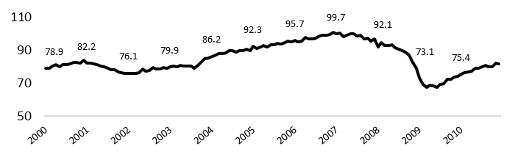
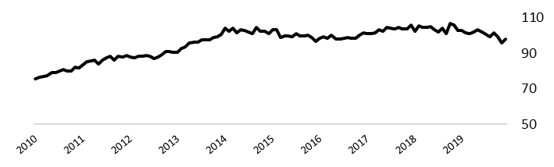
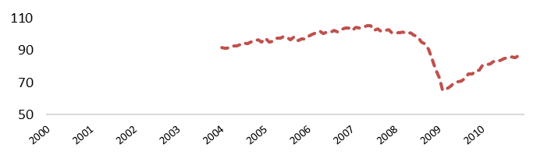
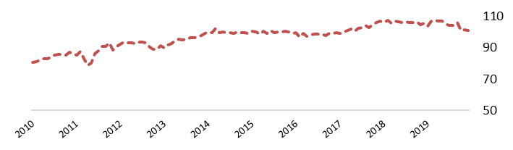
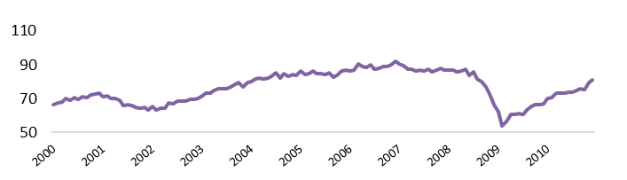
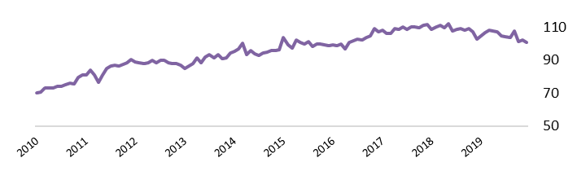
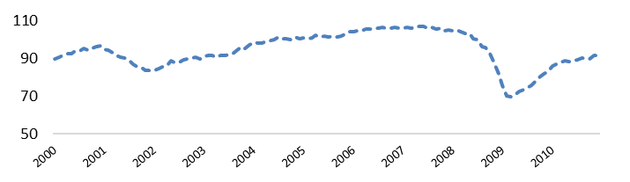
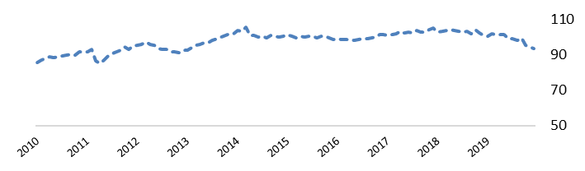
【Ⅰ景気】 ①景気動向指数 ※2015年（平均）＝100、毎年１月の指数を表記
Ⅰ景気
【景気動向指数（CI一致指数） 2000~2010】
【景気動向指数（CI一致指数） 2010~2019】
○大阪府市統合
本部を設置
○府市の成長
戦略を一本化
○副首都推進
本部を設置
104.1
103.1
98.2
101.1
102.2
102.6
【大阪府】
75.4
83.6
87.7
90.6
（景気動向は横ばい）
（＋27.2ポイント）
※全国を大幅に上回る伸び
【愛知県】
97.4
99.0
102.6
101.2
99.9
100.7
99.5
99.3
106.2
104.0
91.9
85.4
92.3
90.1
80.8
80.8
73.0
（＋23.2ポイント）
【福岡県】
103.5
108.3
108.5
104.5
86.4
86.2
90.5
88.9
95.3
99.2
71.9
79.8
86.7
81.1
84.9
66.4
71.1
65.3
70.2
70.2
（＋34.3ポイント）
62.5
【全国】
101.0
104.1
106.0
104.4
101.0
102.6
89.5
94.6
90.8
98.4
91.8
95.3
92.7
103.8
101.5
99.2
100.5
83.8
85.7
85.7
75.5
（＋14.8ポイント）
リーマン
ショック
出典：全国「景気動向指数」(内閣府) 都道府県「主要経済指標」
※ラベルの数値は各年１月時点

Slide 23
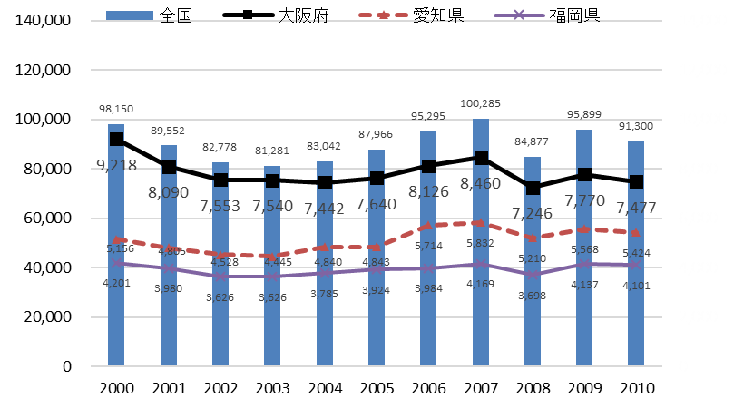
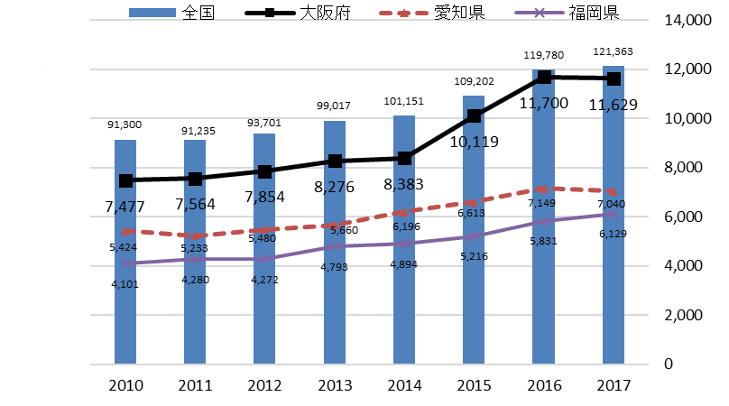
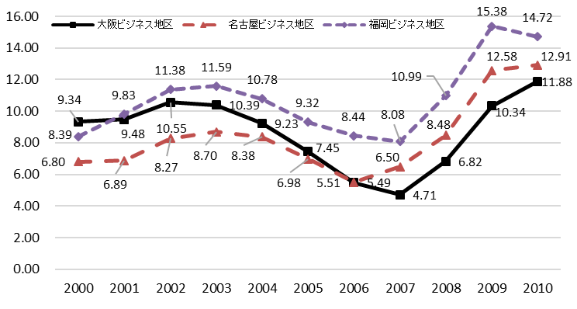
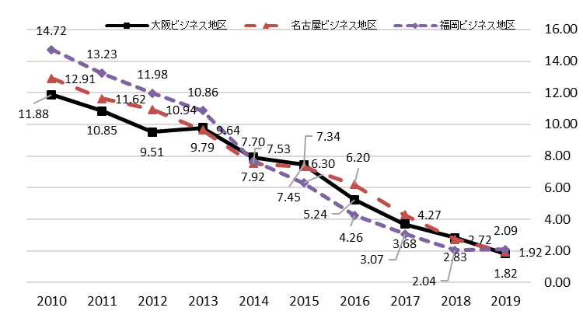
【Ⅰ景気】 ②企業等の状況
Ⅰ景気
【開業数 2000~2010】
【開業数 2010~2017】
(社：全国）
(社：府県）
○大阪府市統合
本部を設置
○府市の成長
戦略を一本化
○副首都
推進本
部を設置
出典：厚生労働省「雇用保険事業年報・月報」
【オフィス空室率 2000~2010】
【オフィス空室率 2010~2019】
(%）
(%）
○副首都推進
本部を設置
○大阪府市統合
本部を設置
○府市の成長
戦略を一本化
出典：三鬼商事（オフィスマーケット情報）各年12月の数値

Slide 24
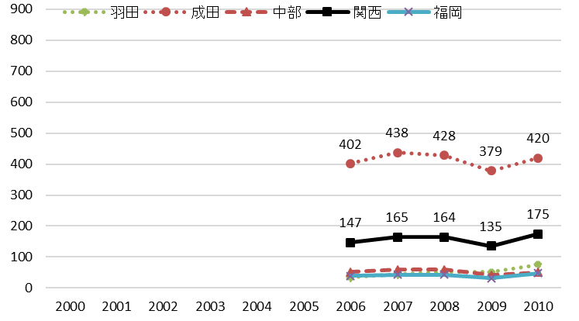
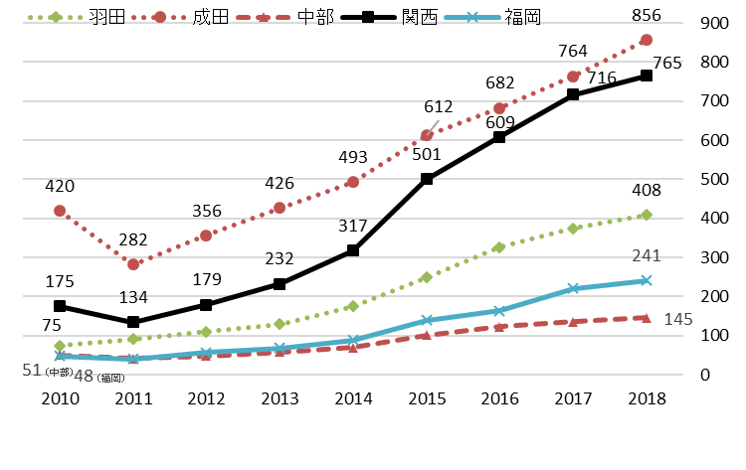
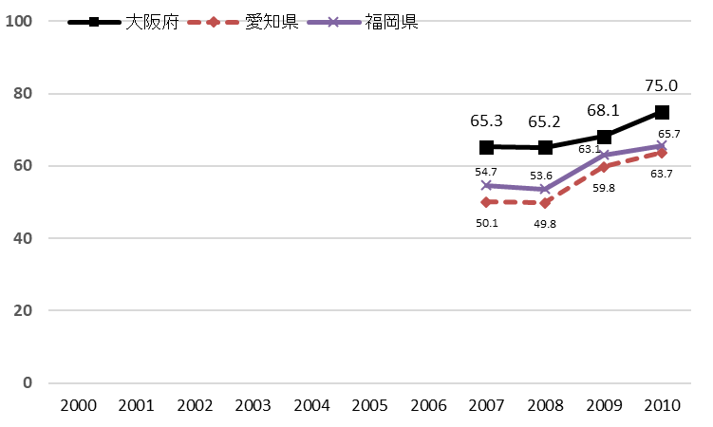
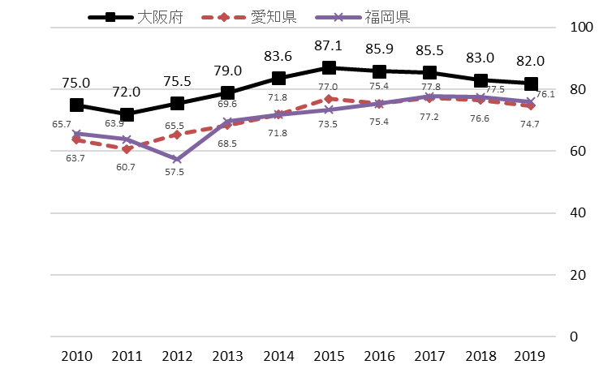
③インバウンド
Ⅰ景気
【空港別外国人入国者数 2006~2010】
【空港別外国人入国者数2010~2018】
(万人）
(万人）
伸び率 （2010-2018）
関西 | 338％
羽田 | 444％
成田 | 104％
中部 | 187％
福岡 | 399％
○大阪府市統合
本部を設置
○府市の成長
戦略を一本化
○副首都推進
本部を設置
出典：法務省「出入国管理統計」
【ホテル等客室稼働率 2007~2010】
【ホテル等客室稼働率 2010~2019】
(％）
(％）
○大阪府市統合
本部を設置
○府市の成長
戦略を一本化
○副首都推進
本部を設置
2010 → 2019
大阪 | 7.0ポイント増
愛知 | 11.0ポイント増
福岡 | 10.4ポイント増
出典：観光庁「宿泊旅行統計調査（従業者数10人以上の施設）」

Slide 25
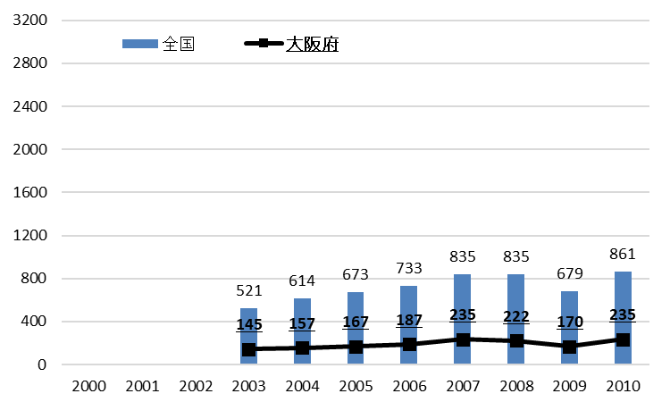
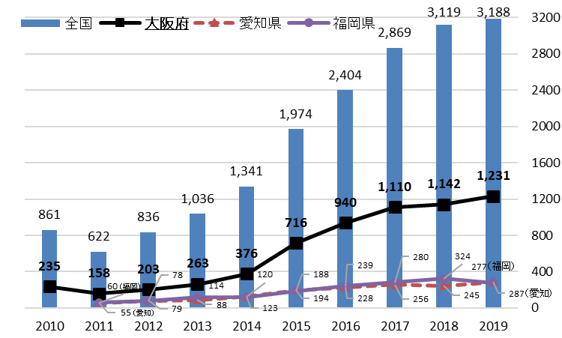
【Ⅰ景気】 ③インバウンド
Ⅰ景気
【来阪外国人数 2003~2010】
【来阪外国人数 2010~2019】
(万人）
(万人）
○大阪府市統合
本部を設置
○府市の成長
戦略を一本化
○副首都推進
本部を設置
※2003年～2007年までは年度単位。その他は暦年の数字
出典：JNTO「訪日外客数」、観光庁「訪日外国人消費動向調査」等

Slide 26
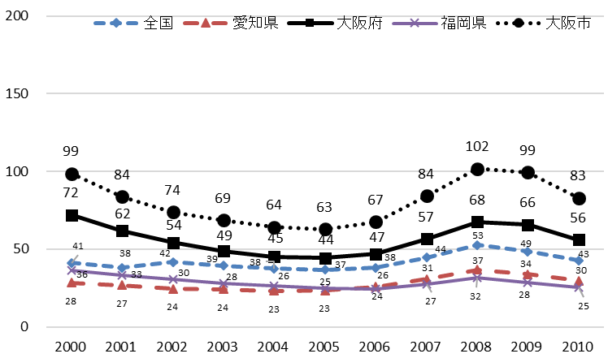
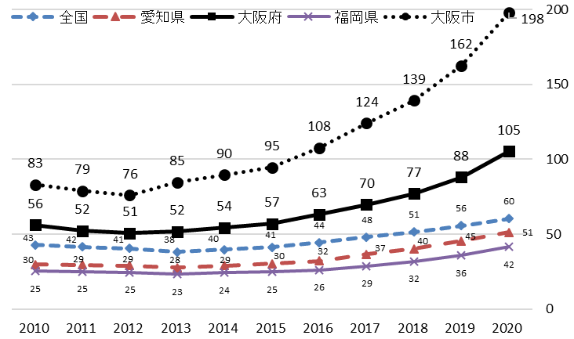
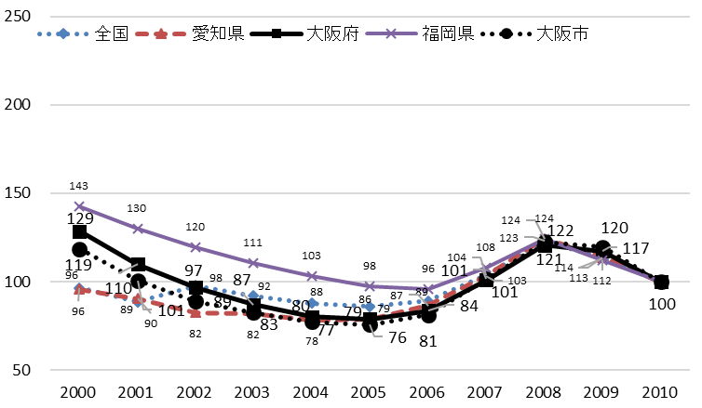
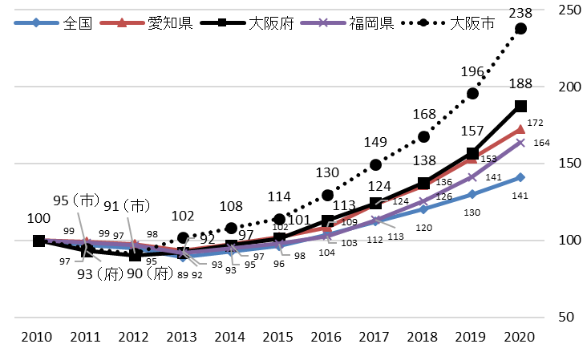
【Ⅰ景気】 ④商業地価
Ⅰ景気
【商業地価（平均） 2000~2010】
【商業地価（平均） 2010~2020】
(万円/㎡）
(万円/㎡）
○大阪府市統合
本部を設置
○府市の成長
戦略を一本化
○副首都推進
本部を設置
（2010年を100とした場合）
（2010年を100とした場合）
○大阪府市統合
本部を設置
○府市の成長
戦略を一本化
○副首都推進
本部を設置
出典：国土交通省HP「地価公示」

Slide 27
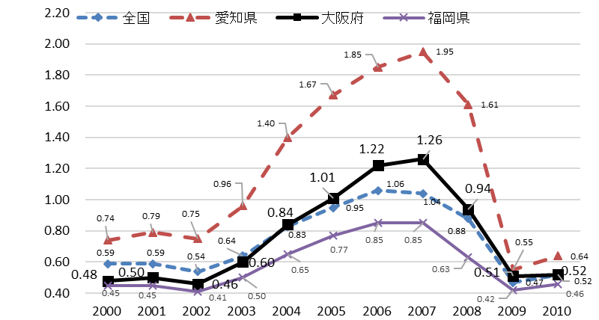
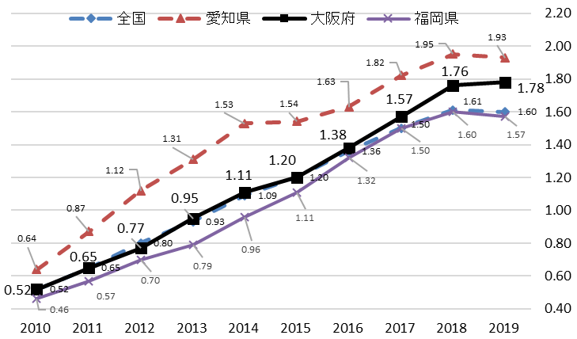
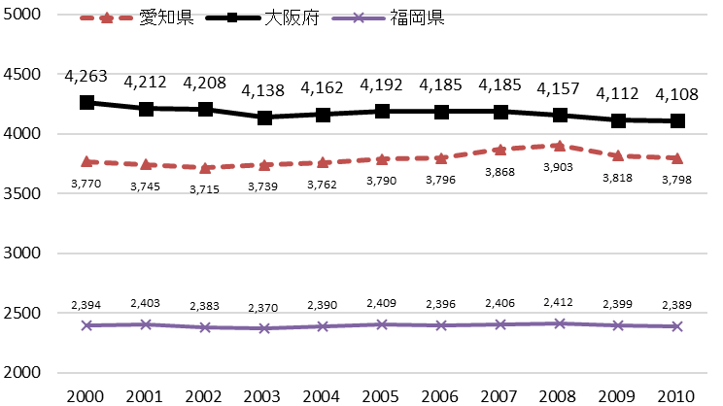
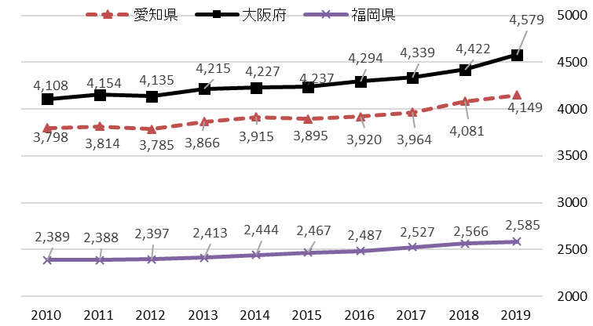
【Ⅱ雇用】 雇用等の状況
Ⅱ雇用
【有効求人倍率（季節調整値） 2000~2010】
【有効求人倍率（季節調整値） 2010~2019】
(倍）
(倍）
※2008年 リーマンショック
○大阪府市統合
本部を設置
○府市の成長
戦略を一本化
○副首都推進
本部を設置
2010-2019
大阪府 | 1.26ポイント増
愛知県 | 1.29ポイント増
福岡県 | 1.11ポイント増
出典：職業安定業務統計（年平均）
【就業者数 2000~2010】
【就業者数 2010~2019】
(千人）
(千人）
○大阪府市統合
本部を設置
○府市の成長
戦略を一本化
○副首都推進
本部を設置
 | 伸び率 （2010-2019）
大阪府 | 11.5％
愛知県 | 9.2％
福岡県 | 8.2％
出典：労働力調査（モデル推計値 年平均）

Slide 28
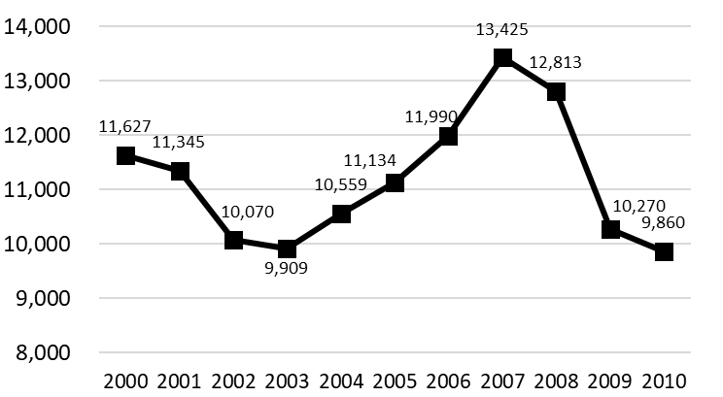
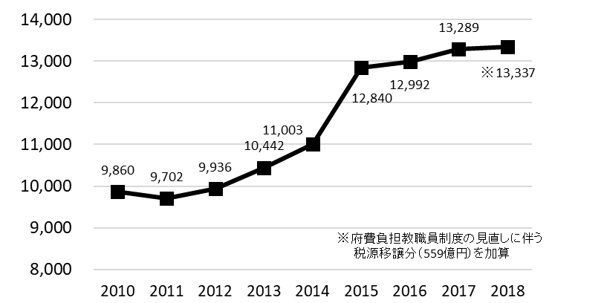
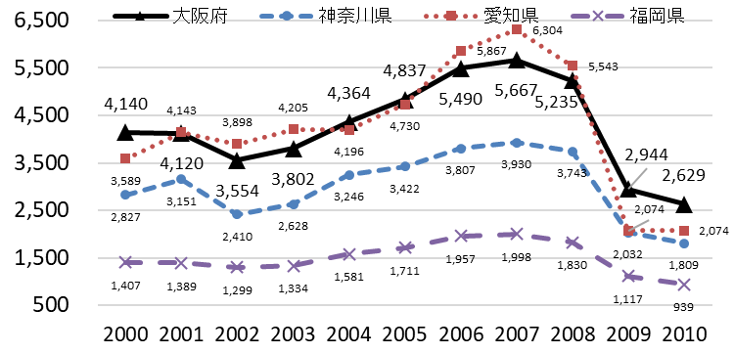
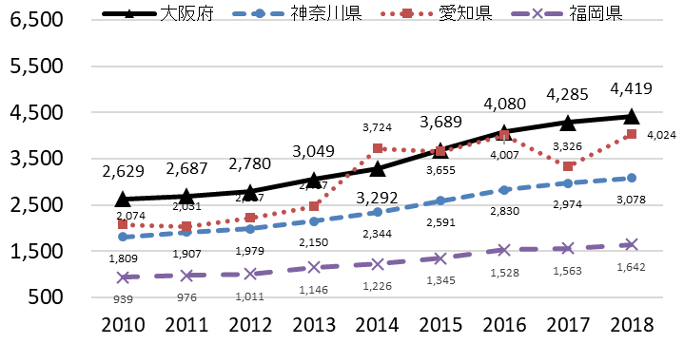
【Ⅲ財政状況】 ①府税収入の推移
Ⅲ財政状況
【府税収入（決算額） 2000-2010】
【府税収入（決算額） 2010-2018】
※地方消費税清算後
※地方消費税清算後
(億円)
⇒ 2000年度から減少傾向
(億円)
⇒ 府市一体の取組みにより、2012年度から増加傾向
＋3,477億円の増（約1.4倍）
大阪府市
統合本部
を設置
リーマンショック
府市の
成長戦略
を一本化
出典：大阪府財政ノートなど
【法人２税（決算額） 2000-2010】
【法人２税（決算額） 2010-2018】
⇒ 他都市と同様、2007年度をピークに減少傾向
⇒ 他都市を上回る税収を継続
(億円)
(億円)
＋1,790億円の増（約1.7倍）
出典：大阪府財政ノート、総務省資料

Slide 29
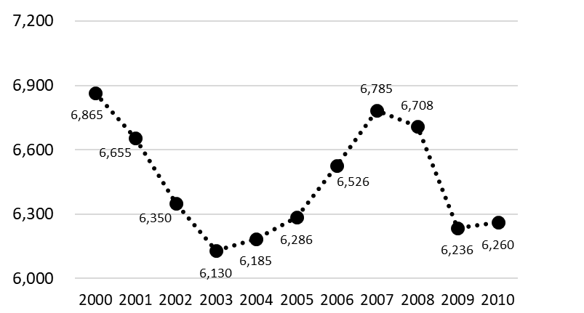
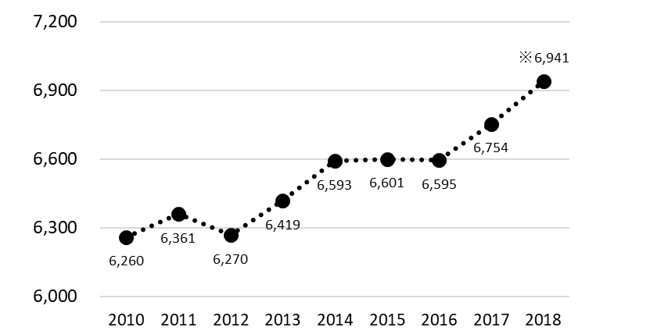
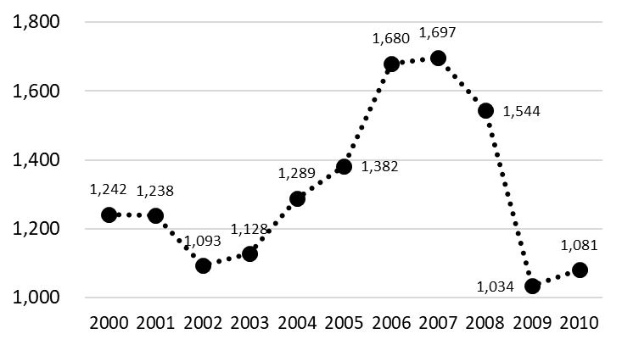
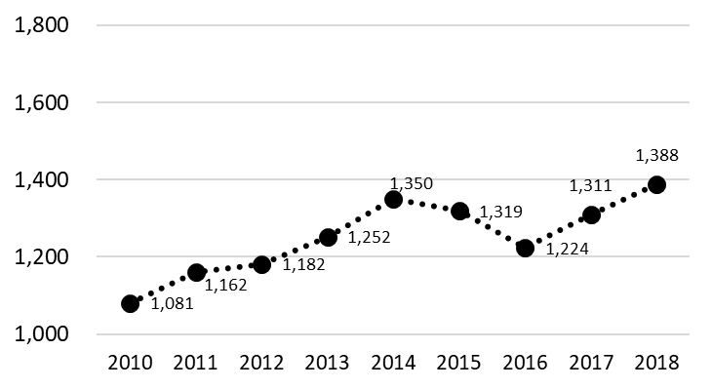
【Ⅲ財政状況】 ②市税収入の推移
Ⅲ財政状況
【市税収入（決算額） 2000-2010】
【市税収入（決算額） 2010-2018】
(億円)
⇒ 2000年度から減少傾向
(億円)
⇒ 府市一体の取組みにより、2012年度から増加傾向
＋681億円の増（約1.１倍）
リーマンショック
大阪府市
統合本部を
設置
府市の
成長戦略を
一本化
※府費負担教職員制度の見直しに伴う
税源移譲分（433億円）除く
出典：大阪市統計書
【法人市民税（決算額） 2000-2010】
【法人市民税（決算額） 2010-2018】
(億円)
⇒ 2007年度をピークに減少傾向
(億円)
⇒ 2010年度から増加傾向
＋307億円の増（約1.3倍）
出典：大阪市統計書

Slide 30
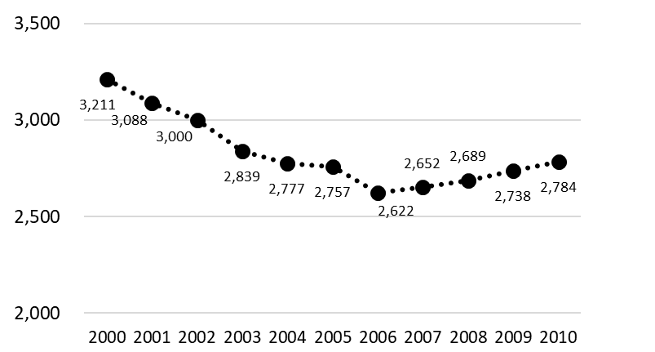
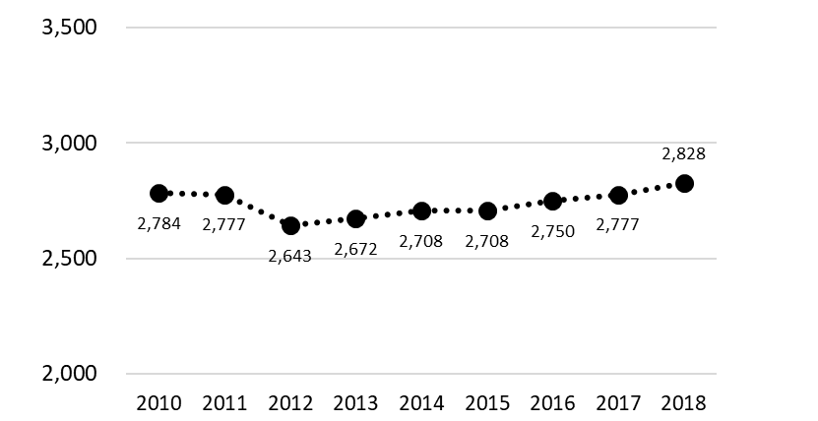
【Ⅲ財政状況】 ②市税収入の推移
Ⅲ財政状況
【固定資産税（決算額） 2000-2010】
【固定資産税（決算額） 2010-2018】
(億円)
⇒ 2000年度から減少傾向
(億円)
⇒ 2012年度から増加傾向
＋44億円の増
リーマンショック
大阪府市
統合本部を
設置
府市の
成長戦略を
一本化
※交付金等を除く
出典：総務省資料

Slide 31
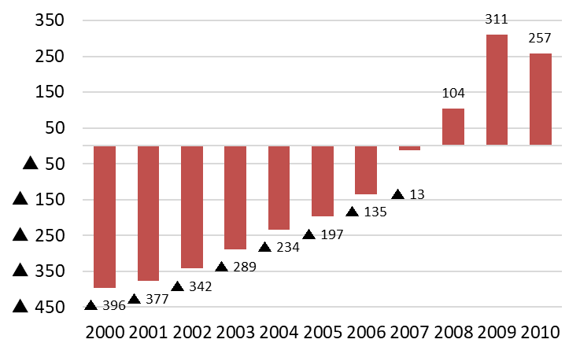
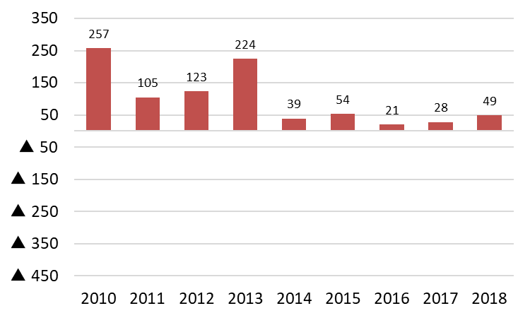
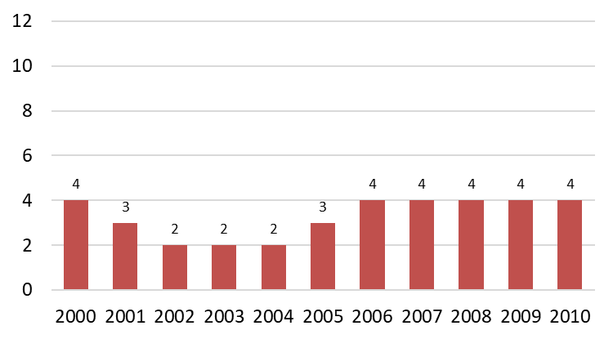
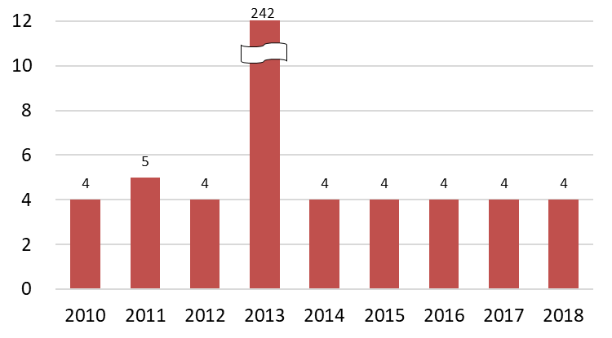
【Ⅲ財政状況】 ③大阪府・大阪市の実質収支（一般会計ベース）の推移
Ⅲ財政状況
【大阪府 実質収支 2000-2010】
【大阪府 実質収支 2010-2018】
(億円)
⇒ 2007年度まで赤字決算が続く
(億円)
⇒ 2008年度から2018年度まで11年連続の黒字決算
出典：大阪府財政ノート
【大阪市 実質収支 2000-2010】
【大阪市 実質収支 2010-2018】
(億円)
⇒ 黒字決算を継続
(億円)
⇒ 黒字決算を継続
出典：大阪市資料「平成30年度の一般会計、政令等特別会計決算について」

Slide 32



【Ⅲ財政状況】 ④財政調整基金の推移
Ⅲ財政状況
【大阪府 2000-2010（他府県比較含む）】
【大阪府 2010-2018（他府県比較含む）】
⇒ 2007年度までは財政調整基金の積み立てが十分に行うことができ
ておらず、他都市と同様、低い水準
⇒ 大阪府の積立額は1,000億円を超え、2018年度まで増加傾向
にあり、積立額は他都市を上回る
(億円)
(億円)
出典：大阪府財政ノート、総務省資料
【大阪市 2000-2010】
【大阪市 2010-2018】
(億円)
⇒ 基金の造成以降、1,000億円超の積立額を継続
基金の造成は2012年度
（それ以前は、都市整備事業基金（除く特定財源分）と公債償還基金（剰余分）を活用）
出典：総務省資料

Slide 33




【Ⅲ財政状況】 ⑤府債残高・市債残高の推移
Ⅲ財政状況
【府債残高 2000-2010】
【府債残高 2010-2018】
(億円)
⇒ 府債残高（臨財債除く）は横ばいで推移
(億円)
⇒ 府債残高（臨財債除く）は減少傾向
1兆3,835億円（約28％）の減
出典：大阪府財政ノートなど
【市債残高 2000-2010】
【市債残高 2010-2018】
(億円)
⇒ 市債残高は横ばいで推移
(億円)
⇒ 市債残高は減少傾向
1兆9,676億円（約40％）の減
出典：大阪市資料「平成30年度の一般会計、政令等特別会計決算について」

Slide 34




【Ⅳ職員数】 ①大阪府・市の職員数の推移（府）
Ⅳ職員数
【職員数 2000-2010】
【職員数 2010-2019】
(人)
(人)
○大阪府市統合
本部を設置
○府市の成長
戦略を一本化
○副首都推進
本部を設置
※総務省定員管理調査より（大学以外の学校園・警察除く）
【（10万人当たり）職員数 2000-2010】
【（10万人当たり）職員数 2010-2019】
(人)
(人)
○大阪府市統合
本部を設置
○府市の成長
戦略を一本化
○副首都推進
本部を設置
※国勢調査の時期区分に応じた人口で計算

Slide 35




【Ⅳ職員数】 ②大阪府・市の職員数の推移（市）
Ⅳ職員数
【職員数 2000-2010】
【職員数 2010-2019】
(人)
(人)
○大阪府市
統合本部を
設置
○府市の
成長戦略を
一本化
○副首都推進
本部を設置
※総務省定員管理調査より（大学以外の学校園・警察除く）
【（10万人当たり）職員数 2000-2010】
【（10万人当たり）職員数 2010-2019】
(人)
(人)
○大阪府市統合
本部を設置
○府市の成長
戦略を一本化
○副首都推進
本部を設置
※国勢調査の時期区分に応じた人口で計算

Slide 37
直近の経済指標
（新型コロナウイルス感染症の影響）
（参考）
※大阪府「新たな戦略策定に向けた有識者懇話会」（第２回）（2020年7月13日）資料抜粋

Slide 38





不要不急の消費の減少 【消費支出額の減少】
不要不急の消費の減少 【耐久消費財の新規購入減】
企業業績の悪化・倒産の増加 【景気DI（大阪）】
雇用情勢の悪化 【有効求人倍率】
東京
大阪
全国平均

Slide 39




国内外の移動の蒸発 【インバウンドの蒸発】
国内外の移動の蒸発 【インバウンドの蒸発】
国内外の移動の蒸発 【インバウンドの蒸発】
国内外の移動の減少 【国内旅行の減少】

Slide 41
その他
（参考）

Slide 42
参考１ 特別区の設置による経済効果
学校法人嘉悦学園報告書から抜粋
● 協議会での議論に資するよう、特別区設置による経済効果を定量的に推計するため、経済に関する専門的な知見を有する事業者に
調査を委託
● 事業者において、｢政策効果分析｣｢マクロ計量経済モデル｣という２つの学術的なアプローチで試算
＜経済効果の試算＞
・ 政策効果分析では、現状の大阪市は大きすぎることから、特別区導入により適正な人口規模に近づけることで、
10年間で累計約1.1兆円の｢特別区の財政効率化効果｣が発現
・ マクロ計量経済モデルでは、｢特別区の財政効率化効果｣の一部を財源として、追加的な社会資本整備が行われたと仮定し、
10年間で累計約0.5兆円～1兆円の｢実質域内総生産｣が発現
政策効果分析による試算
※ 以下に記載の金額はいずれも10年間の累積効果
《参考》
● 左記の｢特別区の財政効率化効果｣は、人口規模が大きくなりすぎると、きめ細やかな公共サービス需要が捉えられず、不必要な施策が行われ無駄が発生し、住民１人当たりの行政費用(歳出)が増加する(１人当たり歳出がＵ字形になる)という先行研究に基づいて試算が行われています。
特別区の財政効率化効果 | 1兆1,040億円 ～ 1兆1,409億円
二重行政解消による財政効率化効果 | 39億円 ～ 67億円 病院と大学を対象に効果額を試算
府市連携による 社会資本整備の経済効果 | 4,867億円 地下鉄中央線延伸、JR桜島線延伸、なにわ筋連絡線・新大阪連絡線を対象に効果額を試算
財政効率化効果の算出イメージ
１人当たり歳出
●
人口が適正な規模に近づくことによる
財政効率化効果
●
人口
マクロ計量経済モデルによる試算
実質域内総生産 (波及効果を含めた効果) | 4,680億円 ～ 1兆 373億円 (5,128億円 ～ 1兆1,366億円)
《参考 過去の府市協議結果と協議に要した期間》
■府市協議結果
⇒過去の大阪では、大部分の項目で協議自体が整わず
■府市協議期間
⇒首長同士が同じ方向を向いていても、合意・成果に至るのは57.7％
（協議期間最小１年４カ月～最大10年）
※ ｢政策効果分析｣と｢マクロ計量経済モデル｣については、単純に比較できるものではありません。
また、試算結果については幅をもって見る必要があります。

Slide 43
参考２ 大阪の主な動き（構想段階等を含む）
副首都 東西二極
の一極を担う大阪
(数字は年度)
リニア中央新幹線
大阪開業
北陸新幹線
大阪開業
統合型リゾート（IR）
大阪・関西万博
2024
うめきた2期先行まちびらき
2021
東京2020
オリンピック・パラリンピック競技大会
2023
新名神高速道路全線供用、中之島４丁目未来医療国際拠点オープン
ワールドマスターズゲームズ
2021関西
2021
大阪中之島美術館開館
2019
ラグビーワールドカップ
2019
G20大阪サミット
公設民営学校開校、阪神高速大和川線全線供用
百舌鳥・古市古墳群世界遺産登録
2018
おおさか東線全線開業
2017
阪神圏の高速道路料金体系一元化（シームレス料金）、淀川左岸線延伸部事業化、
2016
関空等運営権売却、政府関係機関移転基本方針決定（国立健康・栄養研究所 等）、大阪国際がんセンター開院
なにわ筋線整備主体・事業スキーム府市意思決定
2015
大阪府都市開発㈱株式売却、大坂の陣400年プロジェクト
2014
関西圏国家戦略特区指定（医療イノベーション拠点）
2013
大阪観光局設立、グランフロント大阪開業、あべのハルカス開業
※事業等の名称は仮称や通称のものもある
※今後の予定は2020年3月時点の想定
各事業の取組状況等により変動があり得る

